Slide 1


요구 분석 발표
20170100 김규철
20170526 방진성
20170568 서승환
20170873 이윤석

Slide 2


1. 개요
2. 유스케이스 다이어그램
3. 주요 유스 케이스 명세
4. 비기능적 요구사항
5. 인수 조건
6. QnA

Slide 3

개요
국내에서 개발된 게임 중 연출과 서사성을 보여줄 수 있는 싱글 플레이 게임은 이제 찾아보기 힘듦
지난해 국내 게임산업 매출액은 증가했지만 PC게임 매출은 감소
한국 게임계가 국제 시장은 물론이고, 국내 시장에서까지 경쟁력을 잃어버리게 될 지도 모른다

Slide 4
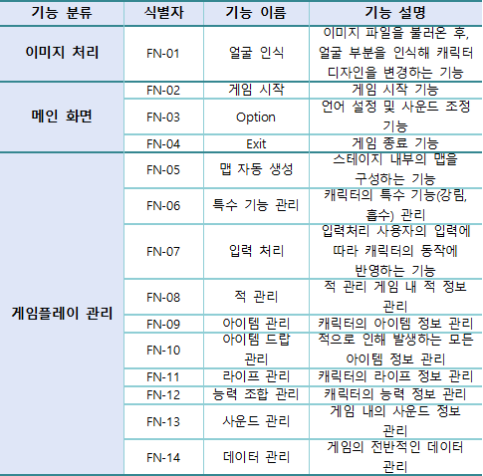

기능 리스트

Slide 5
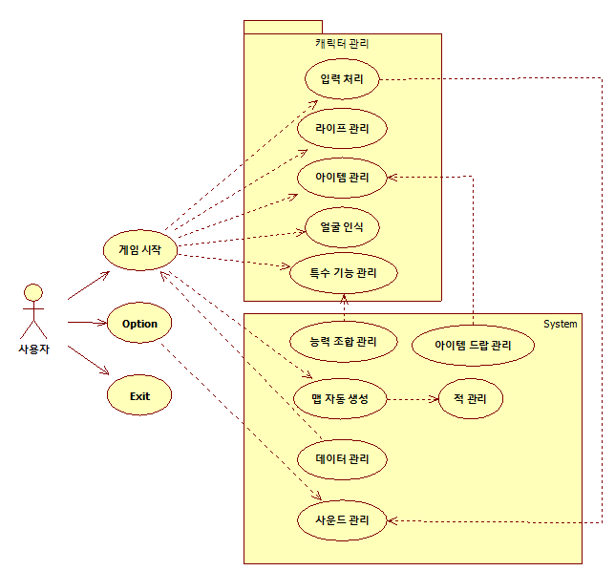
유스케이스 다이어그램

Slide 6
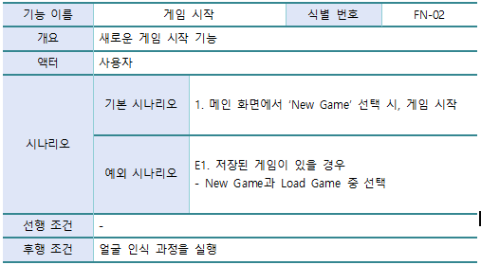
주요 유스케이스 명세

Slide 7
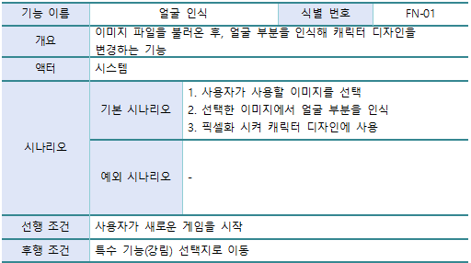
주요 유스케이스 명세

Slide 8
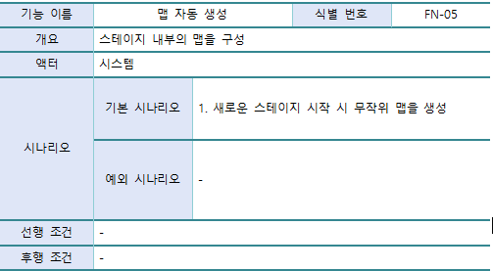
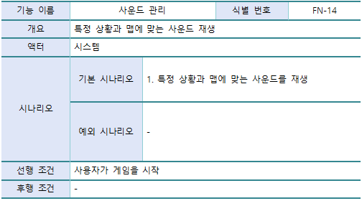
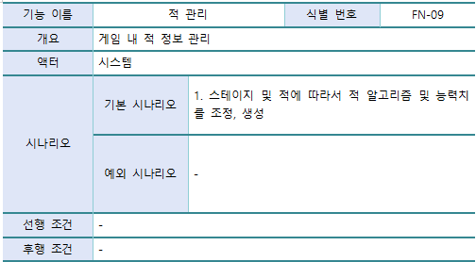
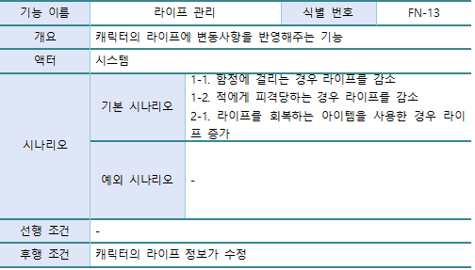
주요 유스케이스 명세

Slide 9
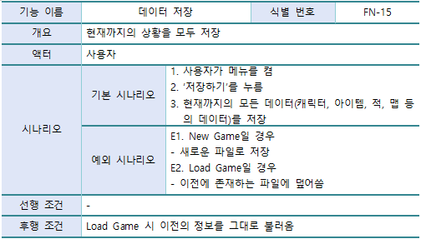
주요 유스케이스 명세

Slide 10
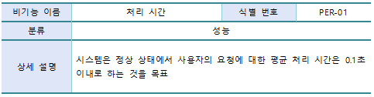
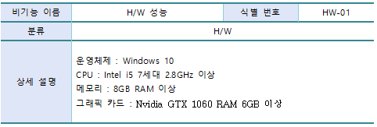
비기능적 요구사항(성능 및 H/W 요구사항)

Slide 11
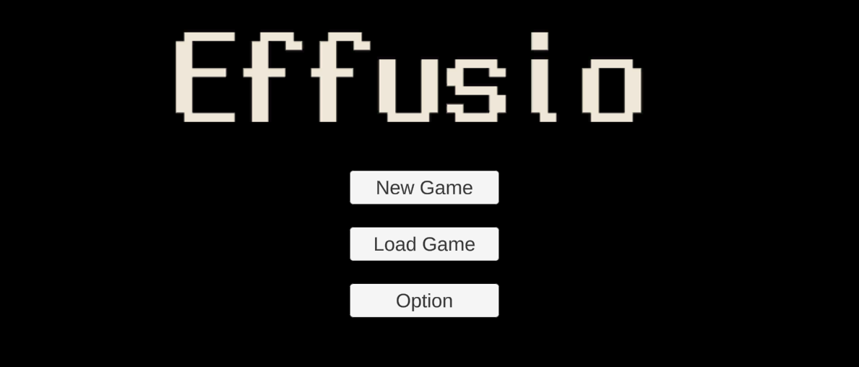
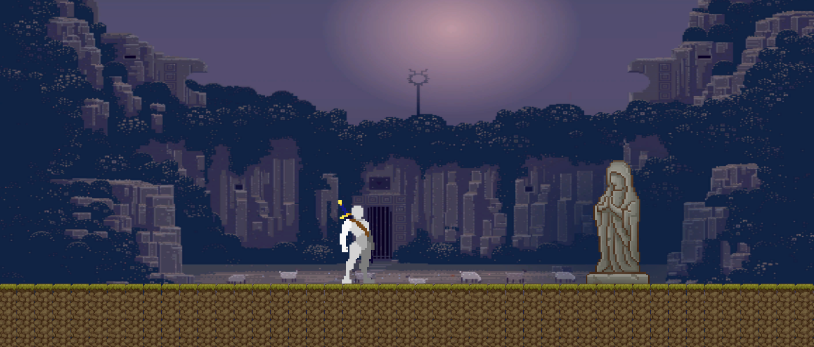

사용자 인터페이스

Slide 12
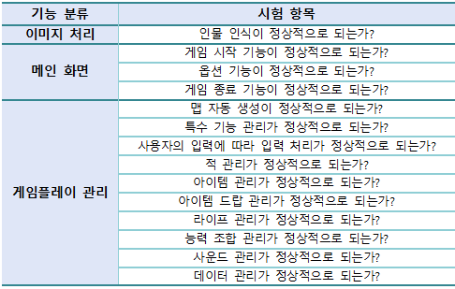
인수 조건

Slide 13


Slide 14
QnA
QnA

